Slide 1



MÔN toán
BÀI 31: PHÉP trừ SỐ CÓ HAI CHỮ SỐ VỚI SỐ CÓ một CHỮ CHỮ SỐ

Slide 2

Tiết 1

Slide 3
Khởi động

Slide 4
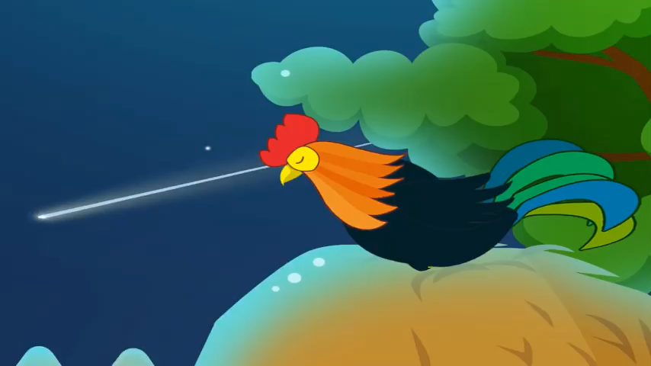

Slide 5
Ôn lại kiến thức cũ
1. Đặt tính rồi tính
28 + 41
60 +30
0
8
6
2
+
+
4
1
3
0
6
9
9
0

Slide 6
Ôn lại kiến thức cũ
2. Tính nhẩm:
30 + 50 = 80
20 + 50 = 70
50 + 10 = 60

Slide 7

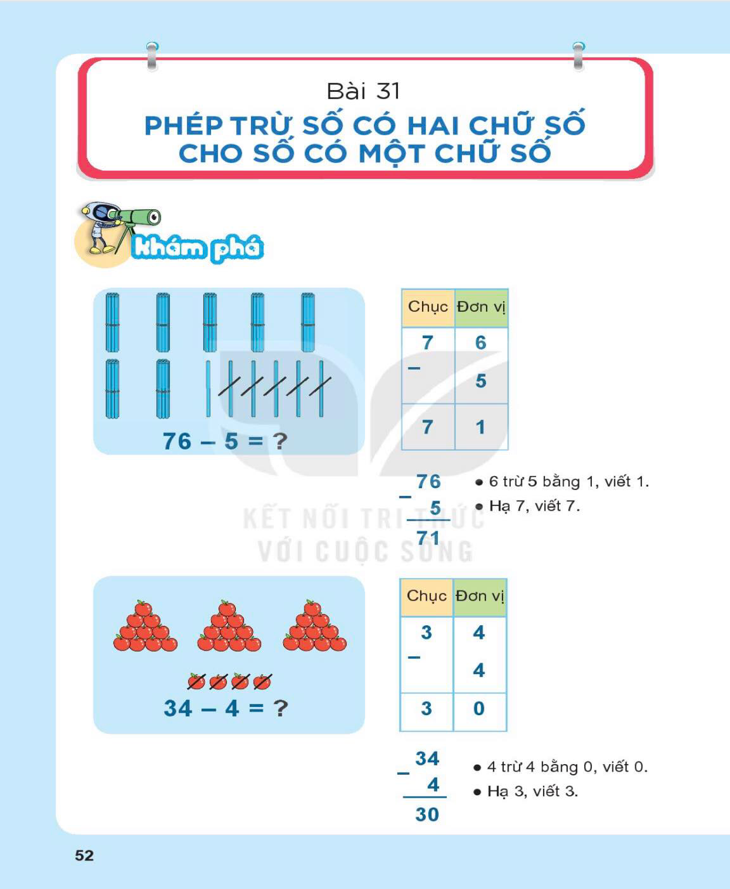
KHÁM PHÁ
Chục | Đơn vị
6
7
6 trừ 5 bằng 1,
viết 1.
7
6
-
-
5
5
7
1
Hạ 7, viết 7.
76 – 5 = 71
7
1
76 – 5 = ?

Slide 8


KHÁM PHÁ
Chục | Đơn vị
4
4 trừ 4 bằng 0,
viết 0.
3
4
3
-
-
4
4
3
0
Hạ 3, viết 3
34 - 4 = 30
3
0
34 – 4 = ?

Slide 9
THỰC HÀNH
Bài 1. Tính
19
4
35
2
66
1
78
5
93
3
-
-
-
-
-
1
5
33
65
73
90

Slide 10
Bài 2. Đặt tính rồi tính
18 - 5
46 - 4
75 - 3
99 - 9
Bước 1: Đặt tính
(Số đơn vị thẳng số đơn vị, dấu trừ đặt giữa hai số, dấu gạch ngang thay cho dấu bằng)
Bước 2: Tính
(Trừ từ phải sang trái)

Slide 11
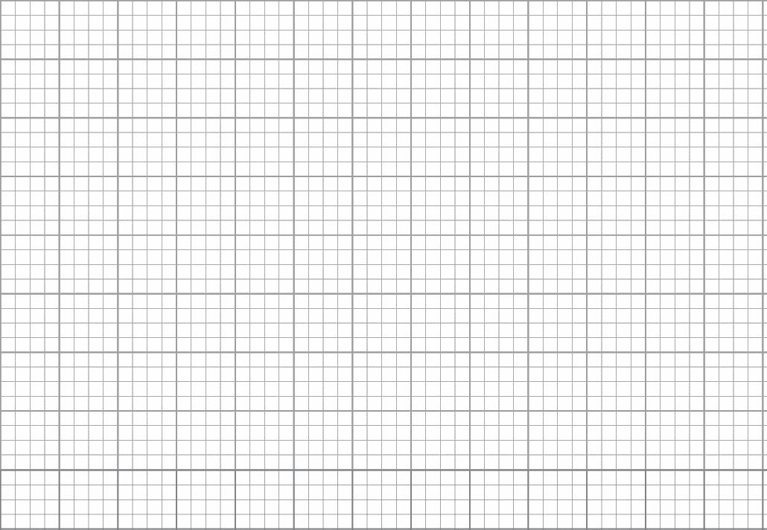
Thứ hai wgày 20 κáng 3 wăm 2023
TǨn
PǗ˛p trừ số có hai εữ số
cho số có một εữ số
Bài 2:
1
8
4
6
7
5
9
9
3
6
6
8
-
-
-
-
-
-
5
4
3
9
6
7
1
3
4
2
7
2
9
0
3
0
6
1

Slide 12
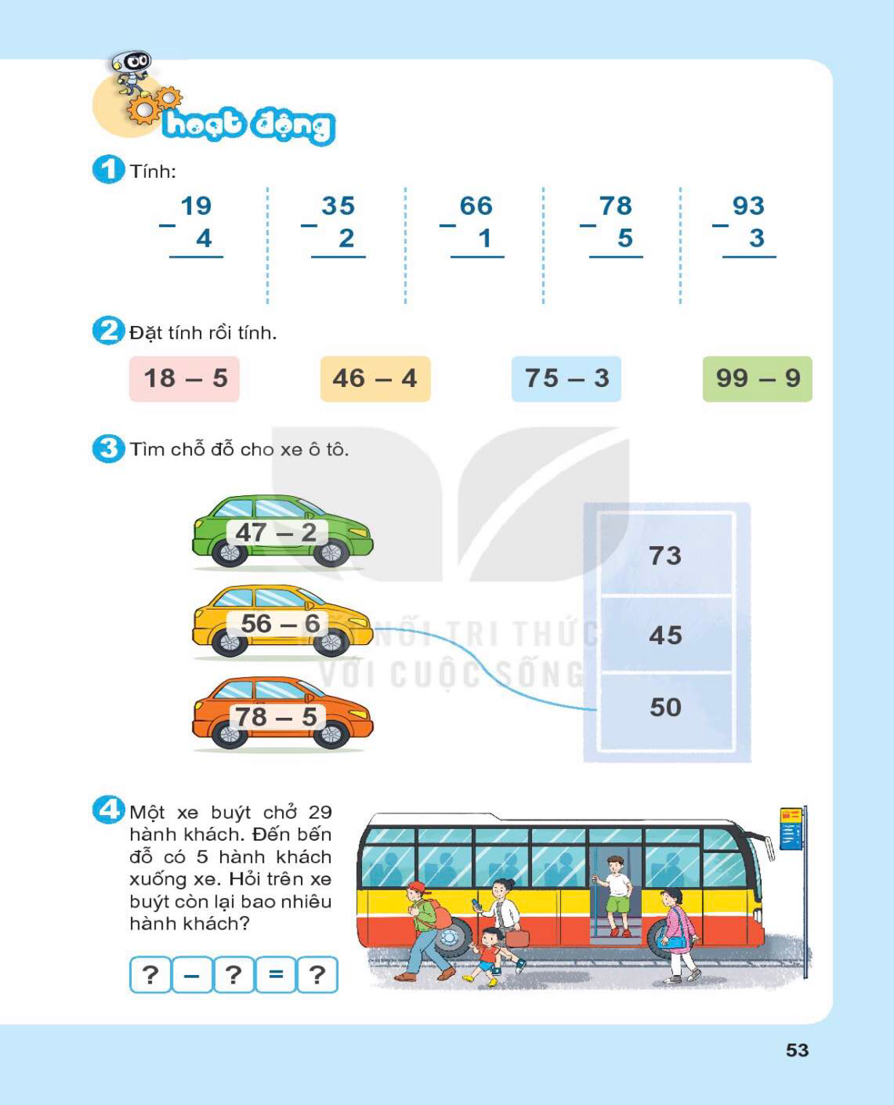
Bài 3. Tìm chỗ đỗ cho xe ô tô

Slide 13
Bài 4. Một xe buýt chở 29 hành khách. Đến bến đỗ có 5 hành khách xuống xe. Hỏi trên xe buýt còn lại bao nhiêu hành khách?
-
=
?
=
?
29
+
5
24
?

Slide 14

Củng cố - Dặn dò
- Nhận xét tiết học
Chuẩn bị bài sau

